Slide 1

TÉCNICAS DE DETECCIÓN
DEL PUNTO ÓPTIMO DE INSTALACIÓN
DE UNA ESTACIÓN DE TRABAJO
PATRICIA VÁSQUEZ COSTELLA
ING. EJECUCIÓN INDUSTRIAL

Slide 2
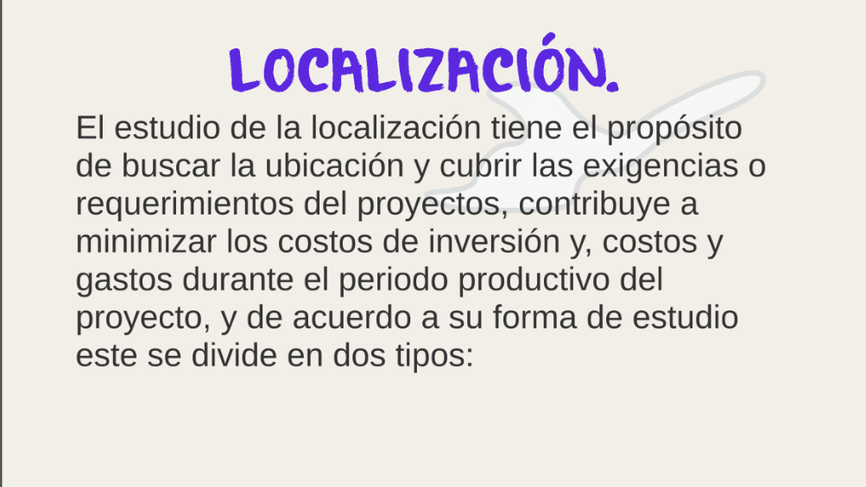

Slide 3
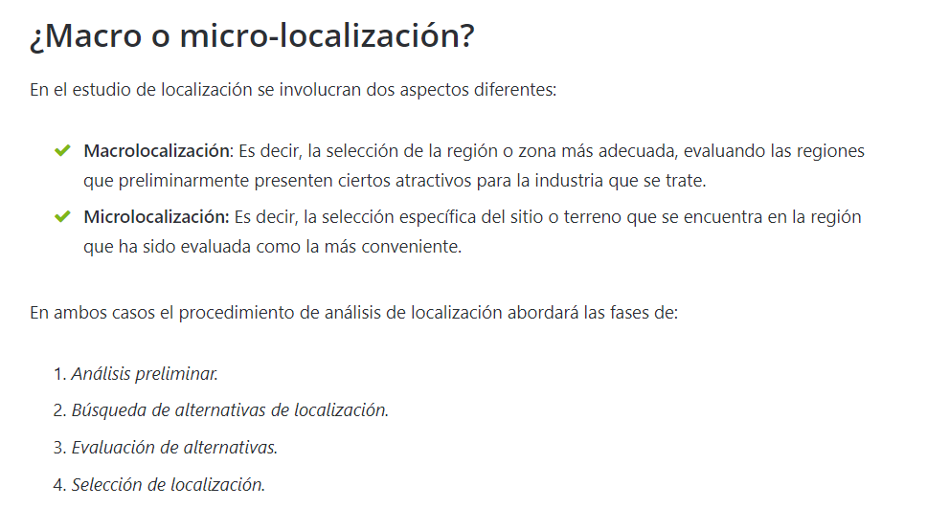

Slide 4
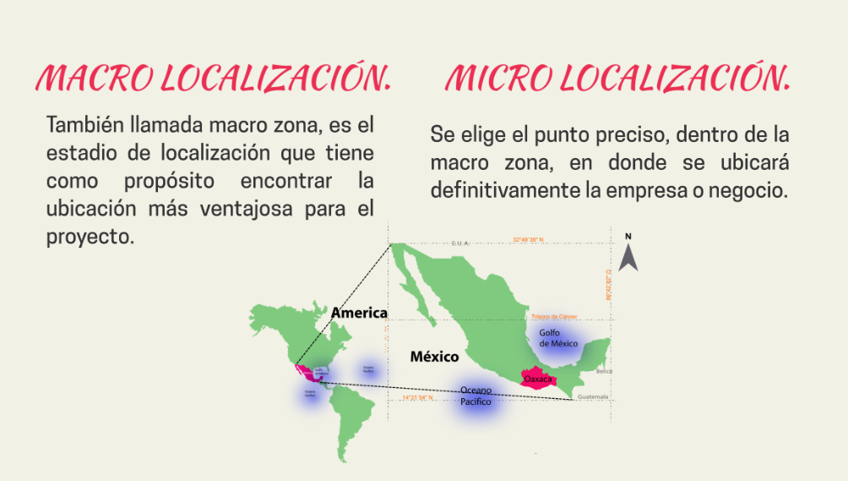

Slide 5


Slide 6


Slide 7
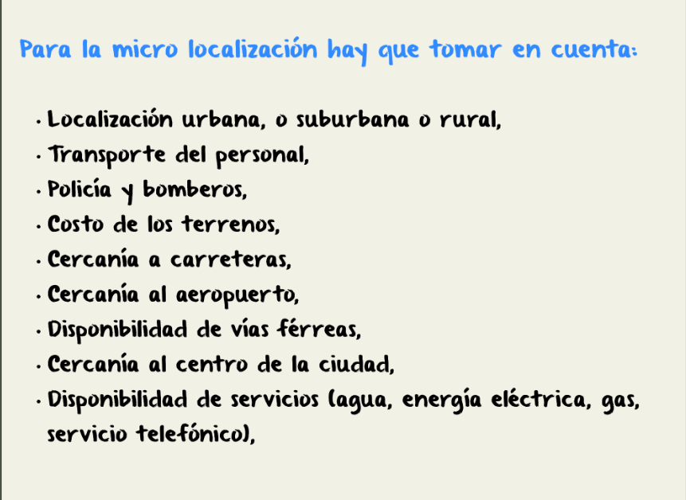

Slide 8
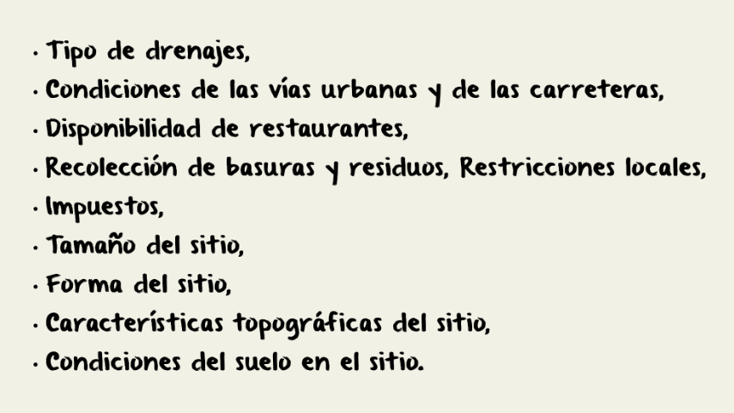

Slide 9


Slide 10

¿Para qué se usa el método de centro de gravedad?
El método de centro de gravedad es utilizado para calcular la localización de centros de distribución cuando se tienen dos o más destinos.
Su utilización surge, de la necesidad de minimizar costos de envío y transportes asociados a la entrega de mercancía a las sucursales o a los clientes.
Al desarrollar el método de centro de gravedad, nos dará como resultado la localización del lugar óptimo para la instalación del almacén o centro de distribución.

Slide 11
Este método se trabaja con un sistema de coordenadas.
A continuación, se presentan diferentes referencias de sistemas geográficos basados en coordenadas:
Coordenadas geográficas (latitud – longitud).
Coordenadas cartesianas.
Coordenadas de un municipio.

Slide 12
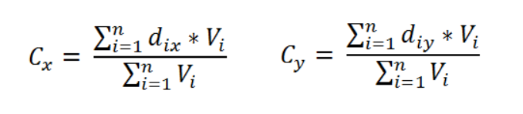
Las coordenadas utilizadas en el método deben tener como referencia a un punto de origen, y las fórmulas a utilizar para encontrar las coordenadas óptimas de la nueva localización son:

Slide 13
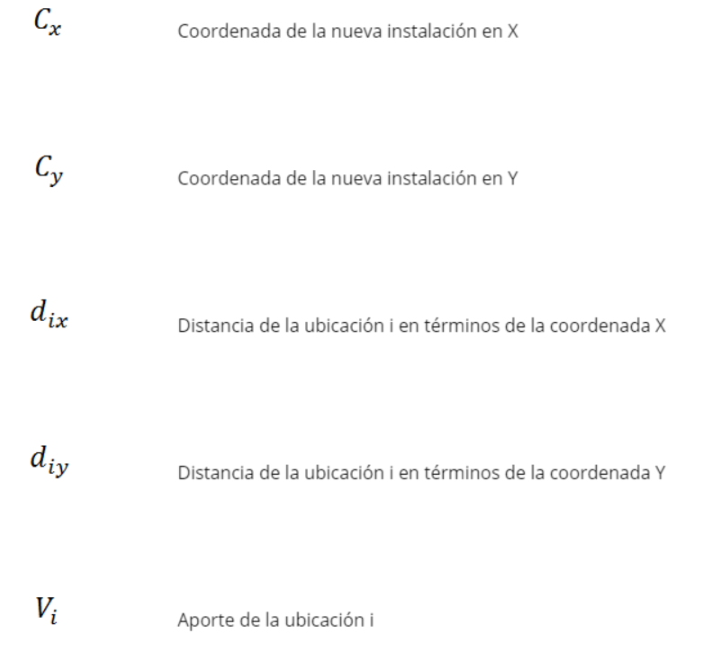
Donde:

Slide 14
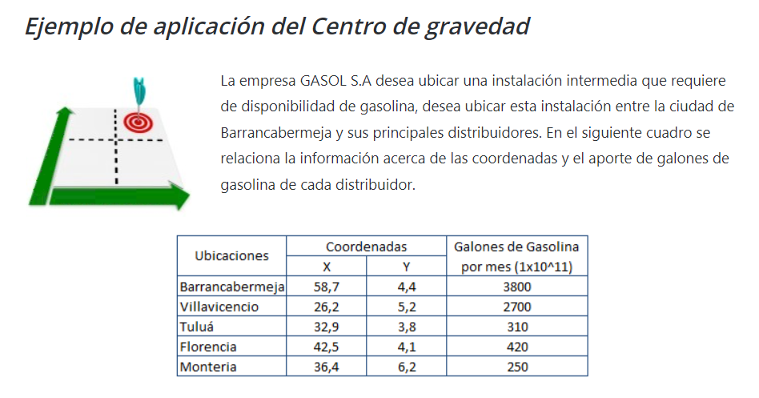

Slide 15
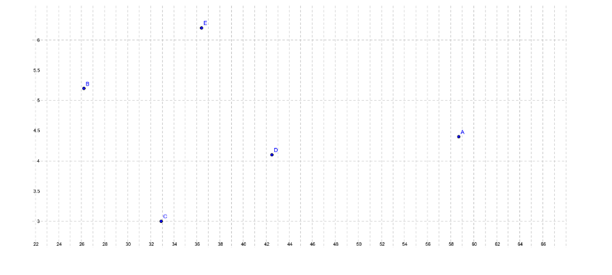
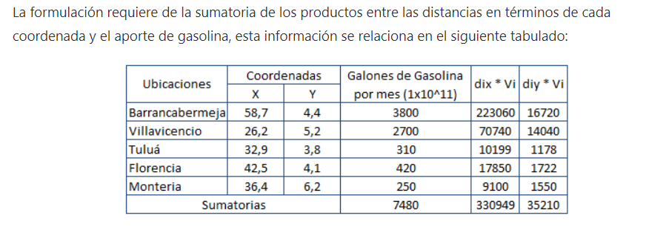
Y
X

Slide 16
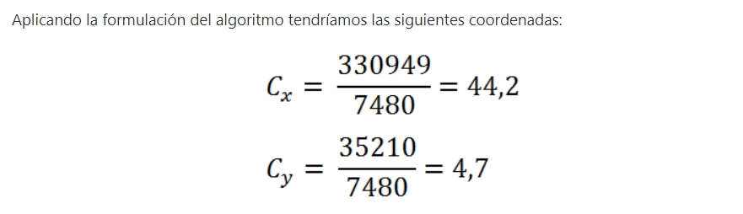

Slide 17
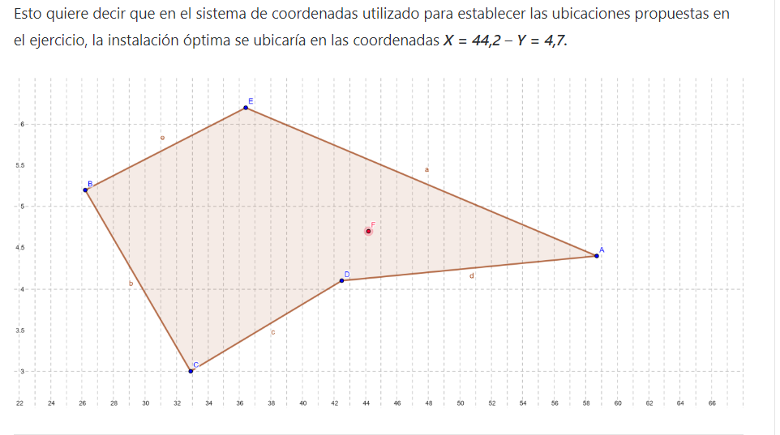

Slide 18
Vídeo de Apoyo
https://www.youtube.com/watch?v=NY0ggkTSgCc&ab_channel=Ingenierosconingenio

Slide 19


Slide 20


Slide 21
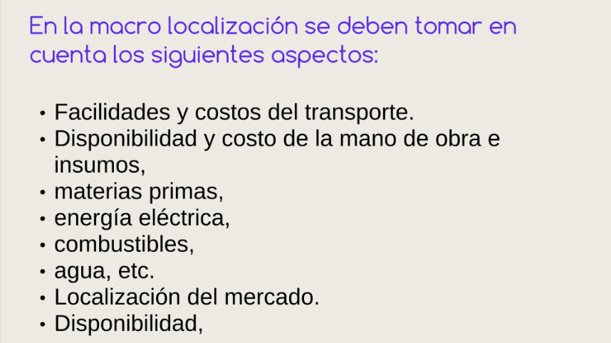

Slide 22
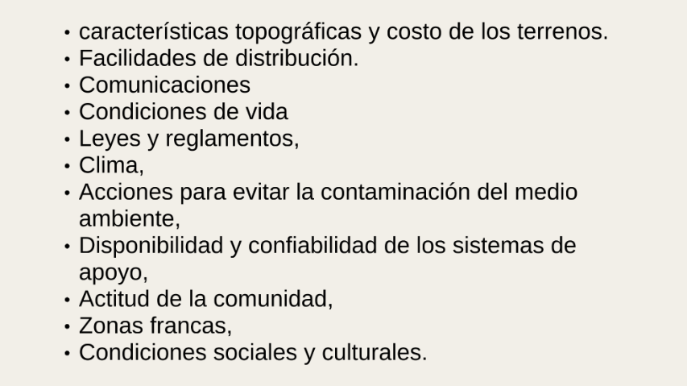

Slide 23


Slide 24
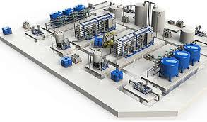
El Método Sinérgico o Método de Gibson y Brown es un algoritmo cuantitativo de localización de plantas que tiene como objetivo evaluar entre diversas opciones, que sitio ofrece las mejores condiciones para instalar una planta, basándose en tres tipos de factores: críticos, objetivos y subjetivos.
La aplicación del modelo en cada una de sus etapas lleva a desarrollar la secuencia de cálculo:
Factores críticos: Son factores claves para el funcionamiento de organización.
Su calificación es binaria, es decir, 1 o 0 y se clasifican en:
Energía eléctrica
Mano de obra
Materia prima
Seguridad

Slide 25
El Factor crítico de una zona se determina como el producto de las calificaciones de los sub-factores, por ejemplo:
FC = Energía * Mano de Obra * Materia Prima * Seguridad
En caso de que uno de los sub-factores sea calificado como 0 el resultado del factor crítico total de la zona será igual a 0.

Slide 26
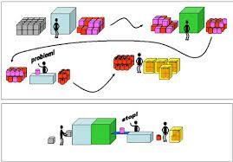
Factores Objetivos: Son los costos mensuales o anuales más importantes ocasionados al establecerse una industria y se clasifican en:
Costo del lote
Costo de mantenimiento
Costo de construcción
Costo de materia prima

Slide 27
Factores Subjetivos: Estos son los factores de tipo cualitativo, pero que afectan significativamente el funcionamiento de la empresa.
Su calificación se da en porcentaje (%) y se clasifican en:
Impacto ambiental
Clima social
Servicios comunitarios
Hospitales
Bomberos
Policía
Zonas de recreación
Instituciones educativas
Transporte
Competencia
Actitud de la comunidad

Slide 28
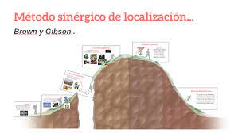
Etapas del método sinérgico
El método consta de las siguientes etapas:
Asignar el valor binario a los factores críticos.
Asignar un valor relativo a cada factor objetivo (FO) para cada localización alternativa.
Estimar un valor relativo de cada factor subjetivo (FS) para cada localización alternativa.
Combinar los factores objetivos, subjetivos y críticos mediante la fórmula del algoritmo sinérgico.
Seleccionar la ubicación que tenga la máxima medida de preferencia de localización (MPL o IL).

Slide 29
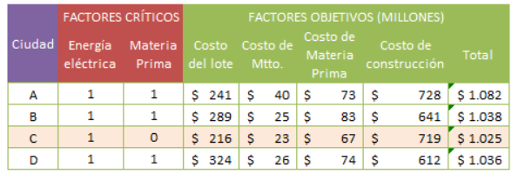
Ejemplo de aplicación del método sinérgico
En un proyecto se han identificado 4 localizaciones tentativas, en todas ellas los costos del lote, mantenimiento, materia prima y construcción son diferentes.
Además, se han identificado como factores críticos para la continuidad de los procesos la disponibilidad de Energía eléctrica y la Materia prima.
El siguiente tabulado representa los costos asociados y la calificación de los factores críticos según un estudio previo:

Slide 30
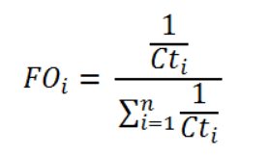
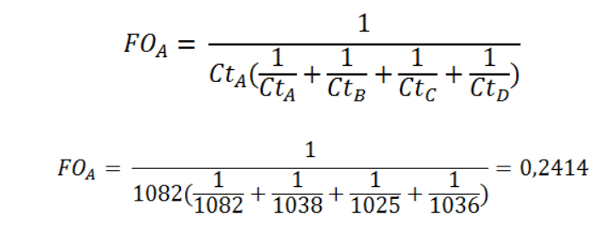
El primer paso corresponde a calcular el valor relativo a cada factor objetivo mediante la siguiente formulación:
Es decir, para calcular el Factor Objetivo de la ciudad A, deberá calcularse de la siguiente manera:

Slide 31
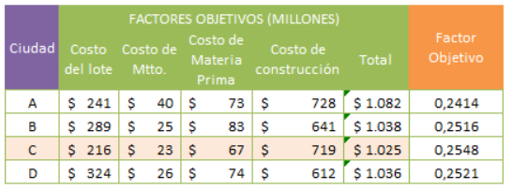
El siguiente tabulado nos muestra los Factores Objetivo de las ciudades restantes:
Al ser siempre la suma de los FO igual a 1, el valor que asume cada uno de ellos es siempre un término relativo entre las distintas alternativas de localización.

Slide 32
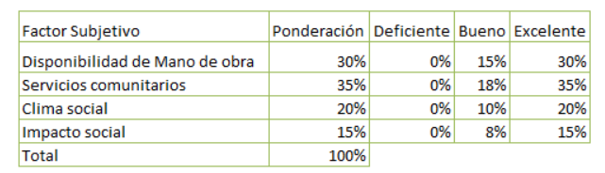
El siguiente paso corresponde a la determinación de los Factores subjetivos.
El carácter subjetivo de los factores de orden cualitativo hace necesario asignar una medida de comparación que valore los distintos factores.
Por ejemplo:
En el caso de que la disponibilidad de la mano de obra de la ciudad A sea «buena» su ponderación será del 15%, en el caso de que sea «excelente» será del 30% y de esta manera se determinan el resto de los factores según su ponderación y para las ciudades restantes.

Slide 33
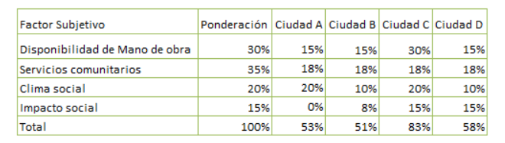
Para nuestro ejemplo las ponderaciones se asignaron así:
El siguiente paso corresponde a la combinación de los factores críticos, objetivos y subjetivos mediante la fórmula del algoritmo sinérgico:
Donde alfa equivale al nivel de confiabilidad, en nuestro ejemplo será del 80%, es decir que alfa equivale a 0,8.

Slide 34
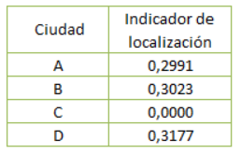
El índice de localización para la ciudad A se calculará entonces así:
El siguiente tabulado muestra los índices de localización de todas las ciudades, podemos observar que la ciudad C tiene un índice de localización equivalente a 0,0000 esto motivado por el factor crítico Materia Prima, mientras la ciudad que tiene el mayor índice de localización y sería la mejor opción sería la ciudad D.

Slide 35

https://www.youtube.com/watch?v=t8jj3cNojSk&ab_channel=ELSAMARGARITAGUERREROD%C3%8DAZ

